Slide 1
Мозговой штурм
Тузова Анна Ивановна
Учитель начальных классов
МАОУ Гимназия № 10

Slide 2
Учебно-исследовательская деятельность школьников
Цель любого исследования – получение субъективно нового знания, приобретение навыков исследования в результате самостоятельной работы мысли.
В связи с этим задача учителя – стимулировать детей к поиску, помочь им овладеть технологией творчества, познакомить с техникой эксперимента.

Slide 3
Мозговой штурм
Метод заключается в поиске ответа на определенную проблему посредством интенсивных высказываний всевозможных приходящих в голову идей, догадок, предположений, случайных аналогий.
Затем из общего числа высказанных идей отбирают наиболее удачные, которые могут быть использованы на практике.

Slide 4
Достоинства мозгового штурма
-Прост, доступен и детям, и взрослым, почти не требует подготовки.
- Эффект "коллективного" ума.
-Показать что у одной и той же задачи есть много разных решений и каждое правильно, но только для своих конкретных условий.
- Можно научить детей:
не бояться высказывать свои мысли,
слушать и уважать мнение других ребят,
раскрепощать фантазию и воображение,
позитивной критике.
- Можно поднять статус робкого ребенка.

Slide 5
Недостатки мозгового штурма
- Не пригоден для решения сложных проблем и трудных задач.
- Не имеет критериев оценки силы решений
- Велика роль ведущего штурм.
- Затруднение при определении авторства хороших идей.

Slide 6
Постановка проблемы
Этапы мозгового штурма
Чем можно рисовать на асфальте?
Как можно определить время, если нет часов?
Что я могу сделать с картонным пакетом от молока?

Slide 7
Правила работы в группе
Называя идеи, нельзя повторяться.
Чем больше список идей, тем лучше.
Идеи не оцениваются и не критикуются.
Каждый должен предложить, хотя бы одну идею.

Slide 8
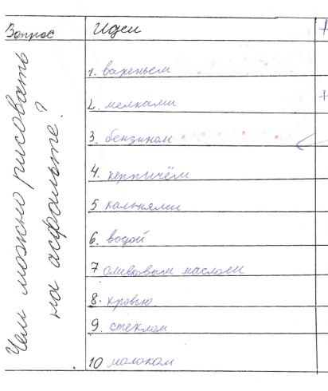
Этапы мозгового штурма
Генерирование идей

Slide 9
Приём «ЗИГЗАГ»
1
1
2
2
3
3
1
2
3
1
2
1
2
1
2
3
3
3

Slide 10
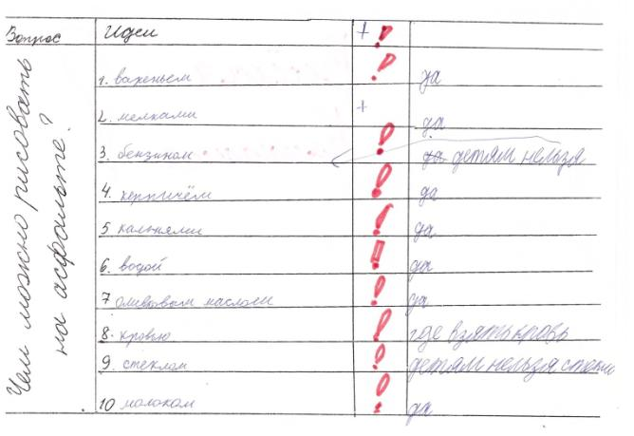
Этапы мозгового штурма
Группировка, отбор и оценки идей

Slide 11
Личностные и метопредметные результаты
Личностые УУД – мотивация, самооценка
Коммуникативные УУД – участвовать в диалоге, высказывать свою точку зрения, слушать мнения других.
Познавательные УУД – выполнять логические операции: анализ, синтез, группировка и другие.
Регулятивные УУД - принимать и сохранять учебную задачу

Slide 12
Активность участников
Умение генерировать идеи
МОЗГОВОЙ ШТУРМ
Возможность высказаться каждому
Умение слушать другого участника группы
Развитие творческого мышления
Развитие критического мышления

